Slide 1
Técnicas Estatísticas de Predição Sistemas de Informação Aula 17 Intervalo de Confiança e Intervalo de Predição
ADRIANO FERRETI BORGATTO

Slide 2
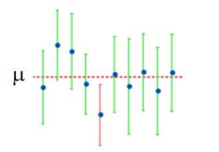
Intervalos de Confiança
A definição de intervalo de confiança é:
“Intervalo de valores dentro do qual está contido o parâmetro populacional com determinada confiança”

Slide 3
Intervalos de Predição
A definição de intervalo de predição é:
“Estimativa de um intervalo de valores, a partir de dados observados, dentro do qual novos dados do mesmo contexto estarão contidos, com determinada probabilidade”

Slide 4
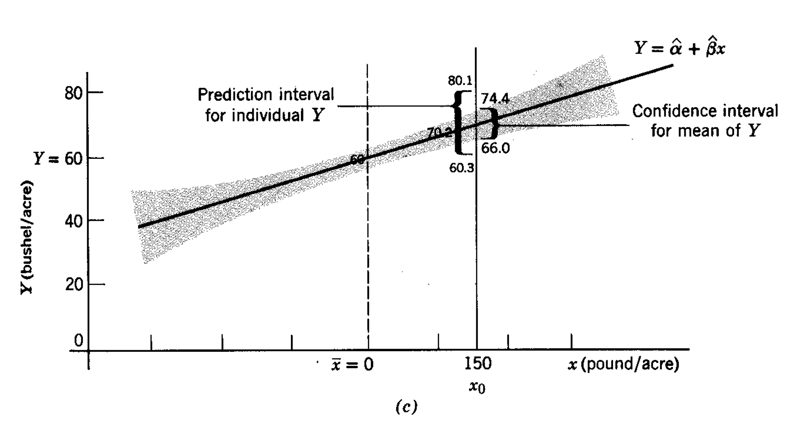
Construção do Intervalo

Slide 5
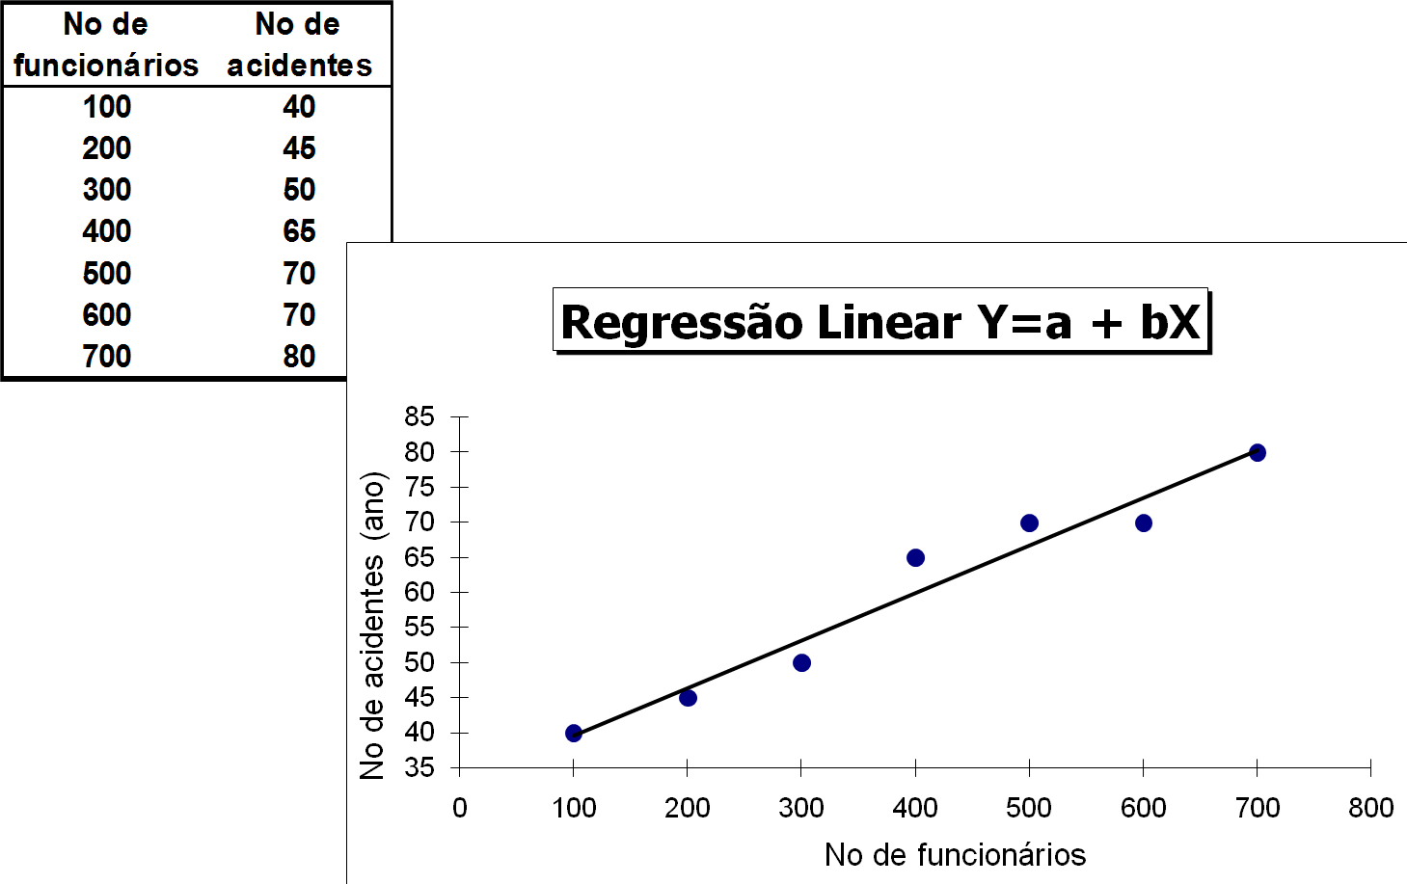
Um exemplo

Slide 6
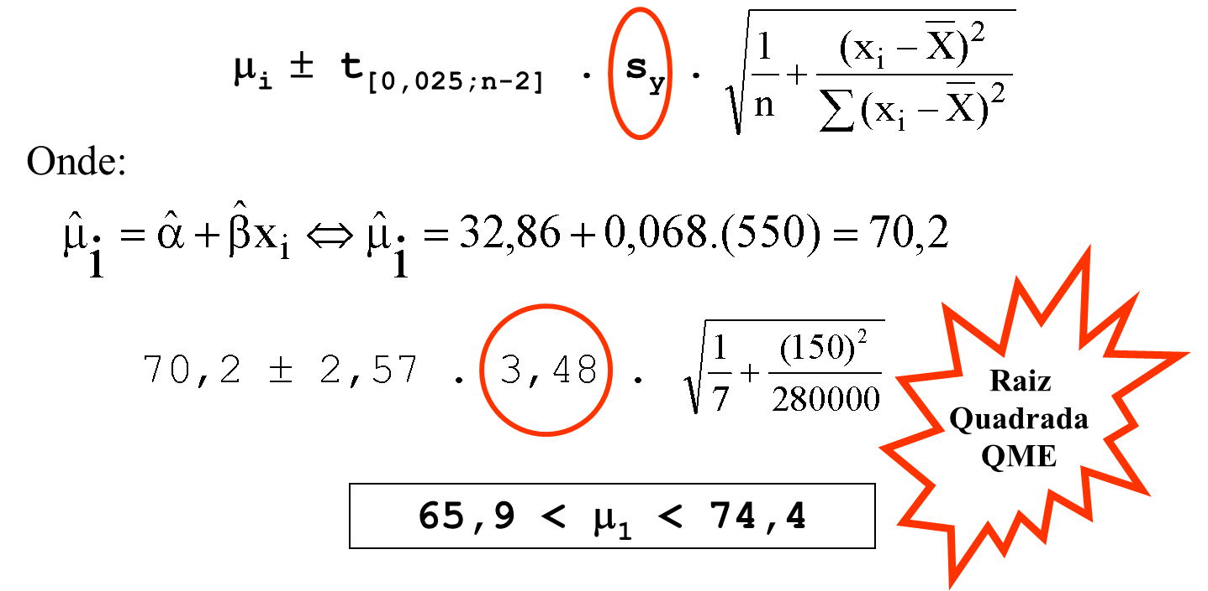
Intervalo de Confiança para Média
- Qual o Intervalo de Confiança de 95% do número de acidentes esperado, ou número médio de acidentes, em empresas com X₁=550 funcionários?

Slide 7
Construção do Intervalo
- Qual o Intervalo de Predição do número de acidentes em uma nova empresa com X₁ = 550 funcionários?
(Estamos estimando só um valor de Y, e não o valor médio do número de acidentes)
μ_{i} ± t_{[0,025;n-2]} . s_{y}.
Donde:
60,3 < < 80,1

Slide 8
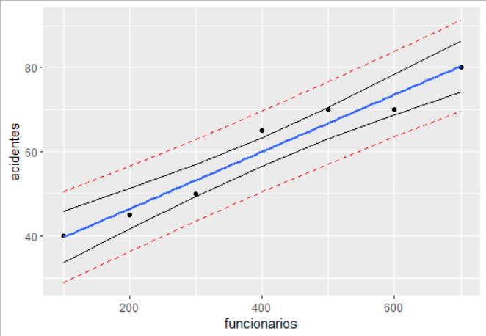
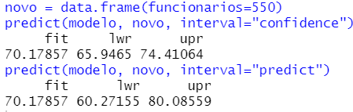
Sintaxe

Slide 9
Exemplo
Ex. Arquivo: salarios.csv
Variável dependente: salário (R$) de profissionais da computação em uma grande empresa de tecnologia;
Variáveis independentes:
experiência (anos de trabalho na empresa);
cargo de gerência (0 = não, 1 = sim);
nível educacional (1 = fundamental 2 = médio 3 = superior)

